Slide 1
Universität des Saarlandes
Europäische Universität – seit 1948
Forschungsstark | International | Vielfältig

Slide 2
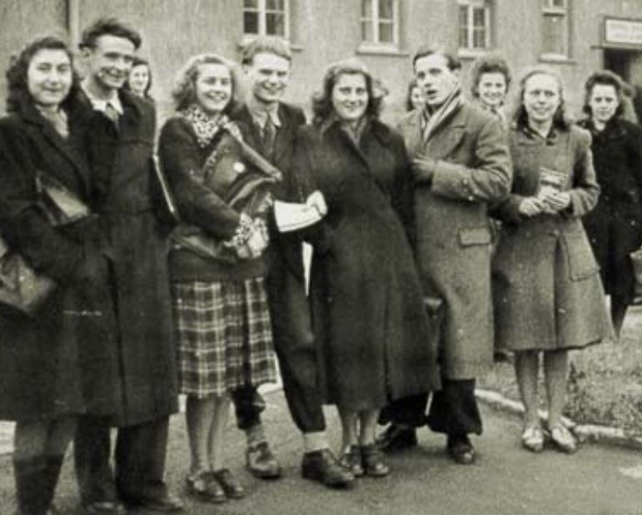
Europäischer Spirit seit 1948
"Es geht darum, diese Universität zum Werkzeug eines wahrhaft europäischen Geistes zu machen."
Jean Barriol, erster Universitätsrektor (1948)
Gründung 1948 unter Patenschaft Frankreichs und der Universität Nancy
erste Anfänge seit 1946 in Homburg
1948 Aufnahme des Lehrbetriebs in der ehemaligen Below-Kaserne im Stadtwald
Studierendenzahl damals: 638

Slide 3
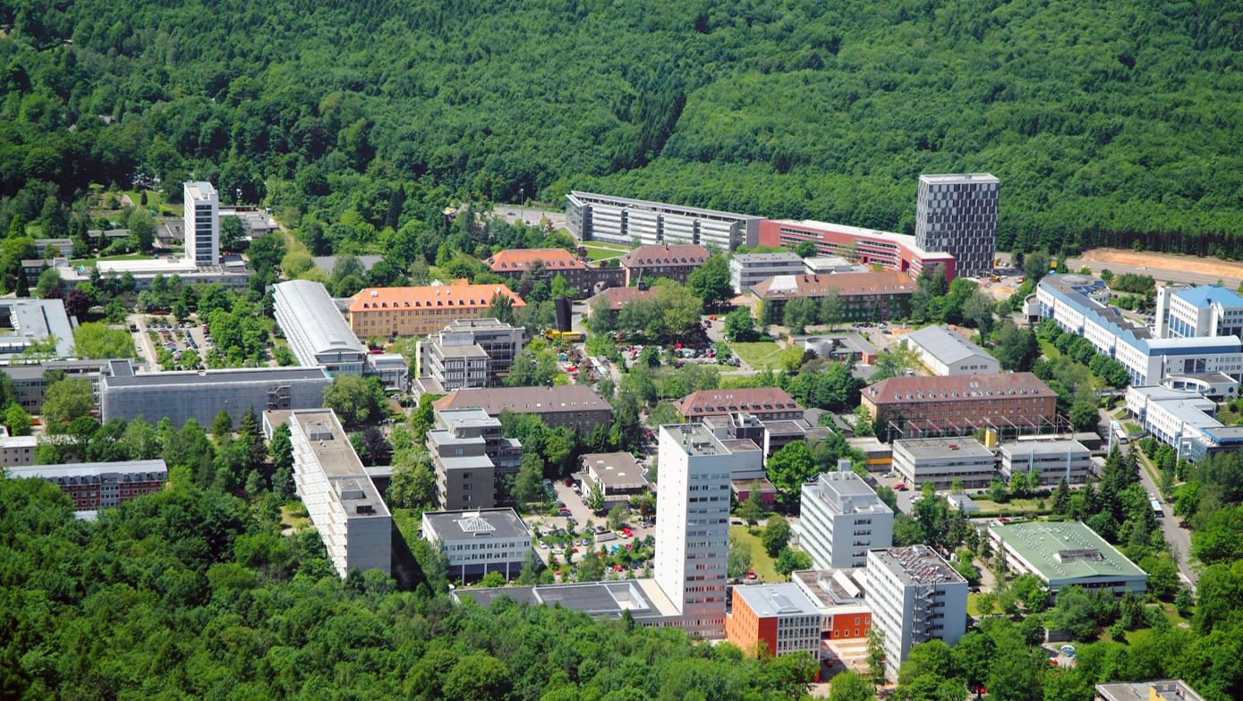
Campus Universität
Kurze Wege mit internationaler Reichweite

Slide 4
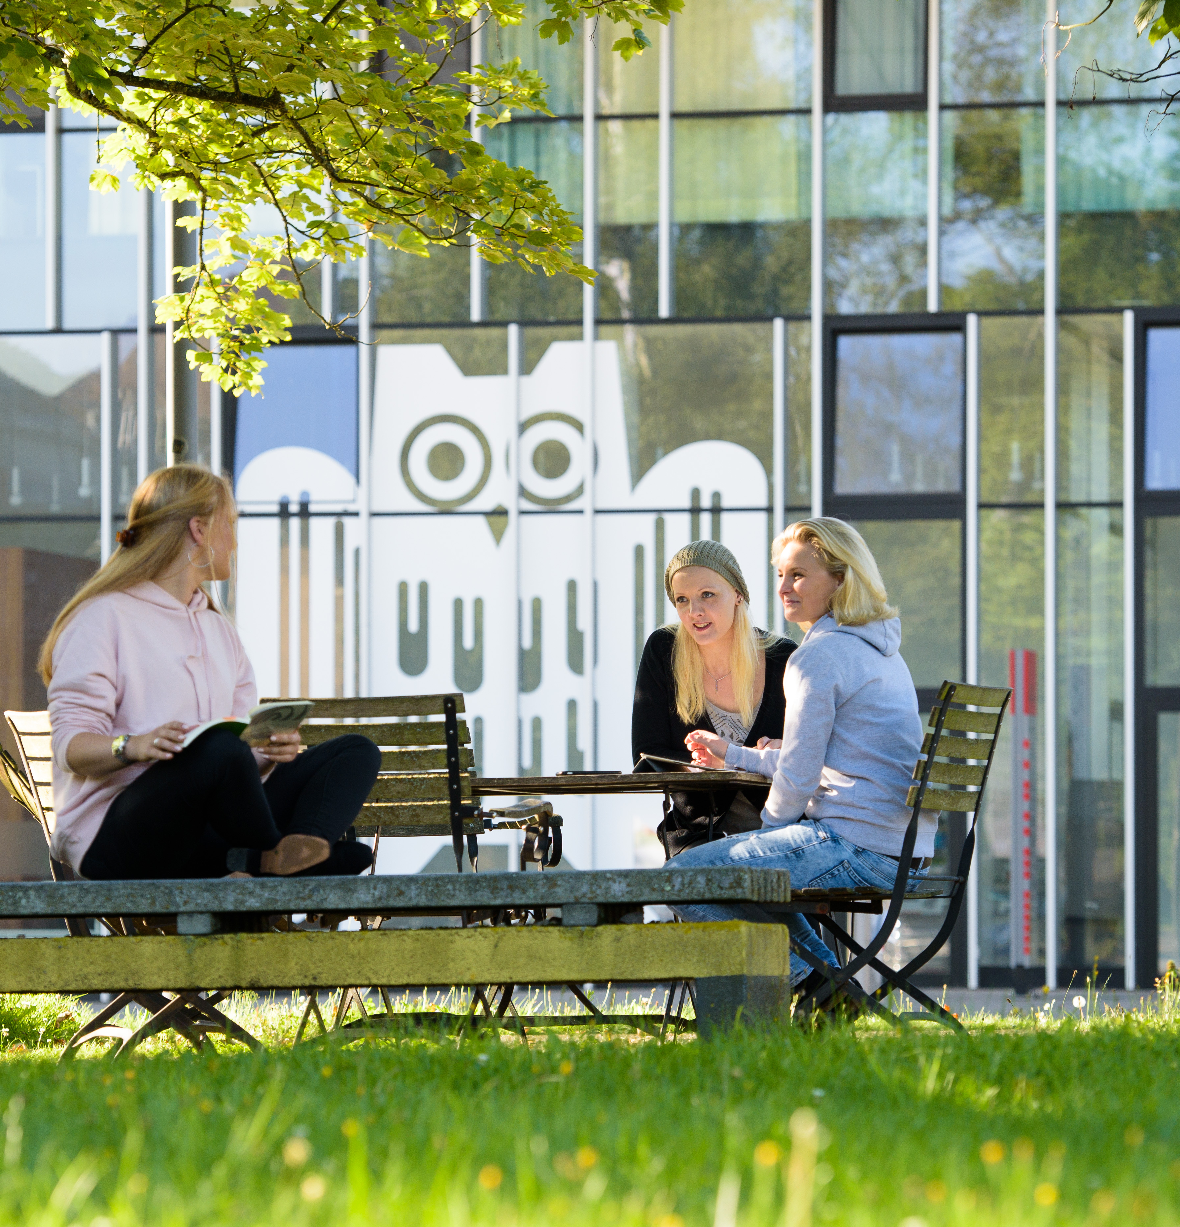
6 Fakultäten
Campus Saarbrücken
Fakultät Empirische Humanwissenschaften und Wirtschaftswissenschaft
Fakultät Mathematik und Informatik
Naturwissenschaftlich-Technische Fakultät
Philosophische Fakultät
Rechtswissenschaftliche Fakultät
Campus Homburg
Medizinische Fakultät und Universitätsklinikum

Slide 5
Das Wichtigste an unserer Uni: die Menschen
rund 17.000 Studentinnen und Studenten, 20 Prozent davon kommen aus aller Welt
rund 280 Professorinnen und Professoren, (inkl. Juniorprofessuren)
rund 1.600 wissenschaftliche Mitarbeiterinnen und Mitarbeiter
rund 1.300 studentische und wissenschaftliche Hilfskräfte
51 Auszubildende
einer der großen Arbeitgeber im Land: hier arbeiten rund 4.700 Menschen

Slide 6
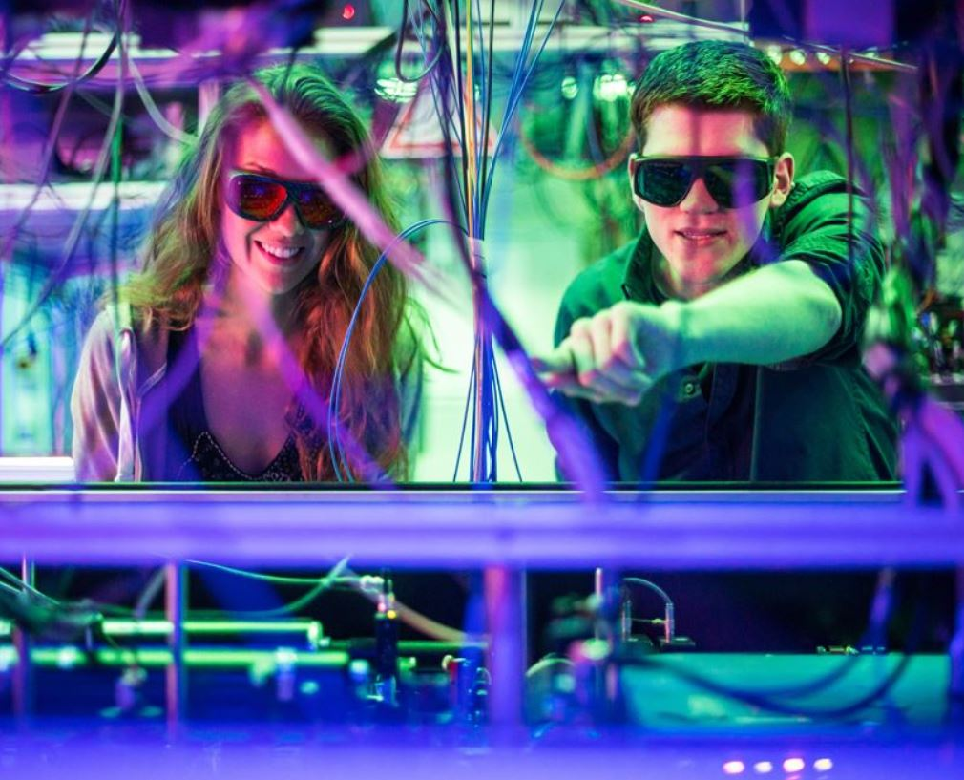
Spitzenforschung
3 Sonderforschungsbereiche
5 Transregio-Sonderforschungsbereiche
3 Teilprojekte in externen Sonderforschungsbereichen
5 aktuell laufende Graduiertenkollegs
zahlreiche Forschungsprojekte und internationale Kooperationen - derzeit laufen über 30 in den EU-Rahmenprogrammen für Forschung und Innovation Horizon 2020 und Horizon Europe, rund 150 fördert die DFG, rund 180 der Bund
zahlreiche internationale Preise

Slide 7
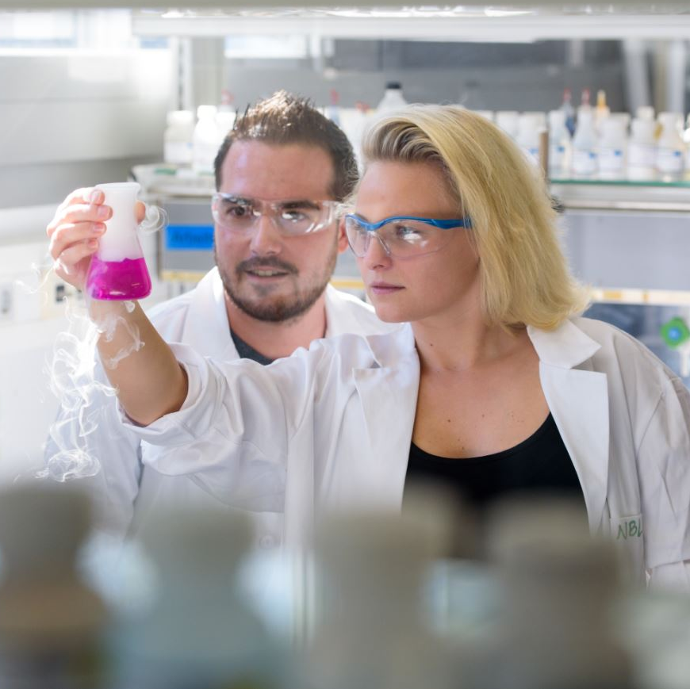
Unsere Schwerpunkte
Informatik-wissenschaften
NanoBioMed Leben und Materie
Europa

Slide 8
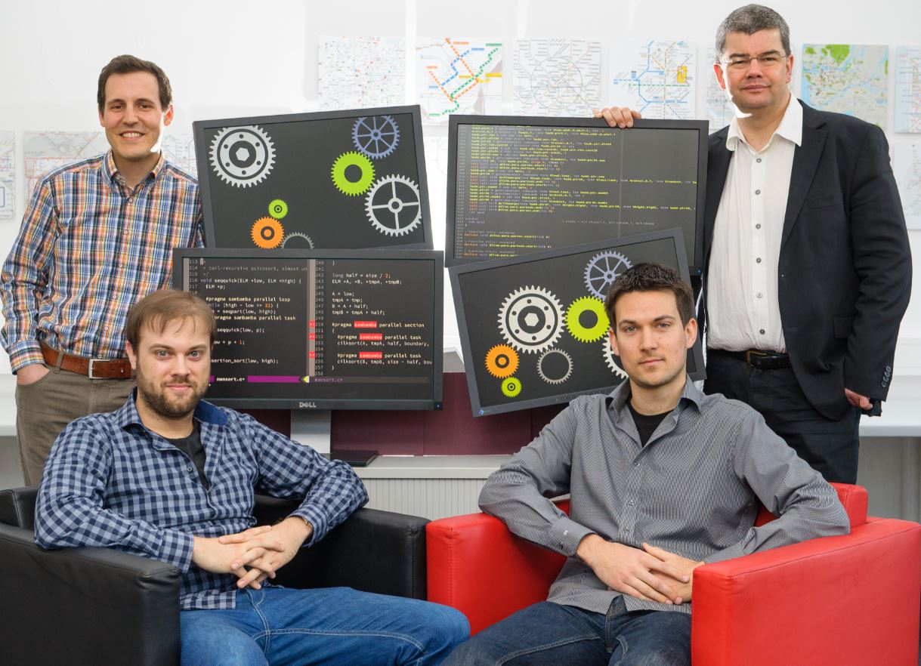
Global Player: Saarland Informatics Campus
international einer der führenden Standorte für Informatik
vielfach ausgezeichnet 30 ERC Grants, 7 Leibniz-Preisträger
900 Wissenschaftlerinnen und Wissenschaftler
3 Fachrichtungen eng vernetzt: Informatik, Mathematik sowie Sprachwissenschaft und Sprachtechnologie
5 weltweit angesehene Forschungsinstitute 76 Forschungsgruppen, 400 Promovierende
2.100 Studierende aus über 81 Nationen
24 Studiengänge, Graduiertenprogramme

Slide 9
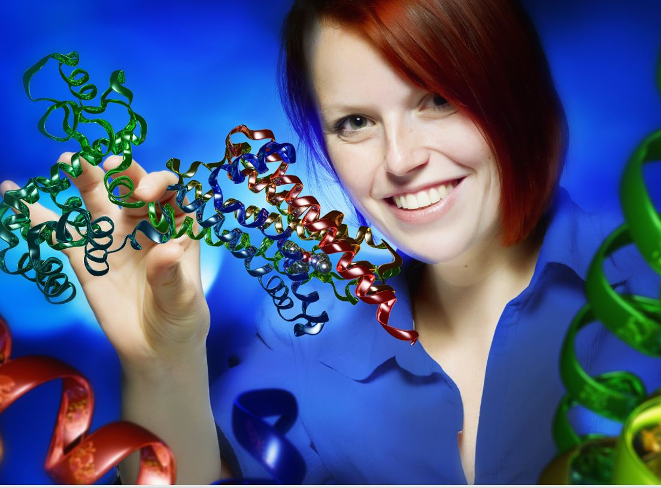
NanoBioMed – genial multidisziplinär
über 600 Forscherinnen und Forscher an den Schnittstellen von Medizin, Pharmazie, Lebenswissenschaften und Bioinformatik
über 300 Forscherinnen und Forscher in Materialwissenschaft und Werkstofftechnik
interdisziplinäres Forschungsprofil
in der Nano-Bio-Technologie, der Human- und Molekularbiologie, der molekularen Medizin und der Modellierung biologischer Systeme
zahlreiche geförderte Forschungsprojekte und internationale Kooperationen

Slide 10
Europa! Durch und durch!
interdisziplinäre Europaforschung in allen Fakultäten, im Fokus: Frankreich
Europäische Hochschule Transform4Europe Hochschulverbund Universität der GroßRegion
zahlreiche Studiengänge und Zertifikate (z.B.: Europaicum) mit inhaltlichem Europabezug Studienangebot Europawissenschaften mit 3 Schwerpunkten
Europa-Kolleg CEUS mit Europa-Gastprofessur| Europa-Institut mit 2 Sektionen | Frankreich-zentrum | Centre juridique franco-allemand

Slide 11
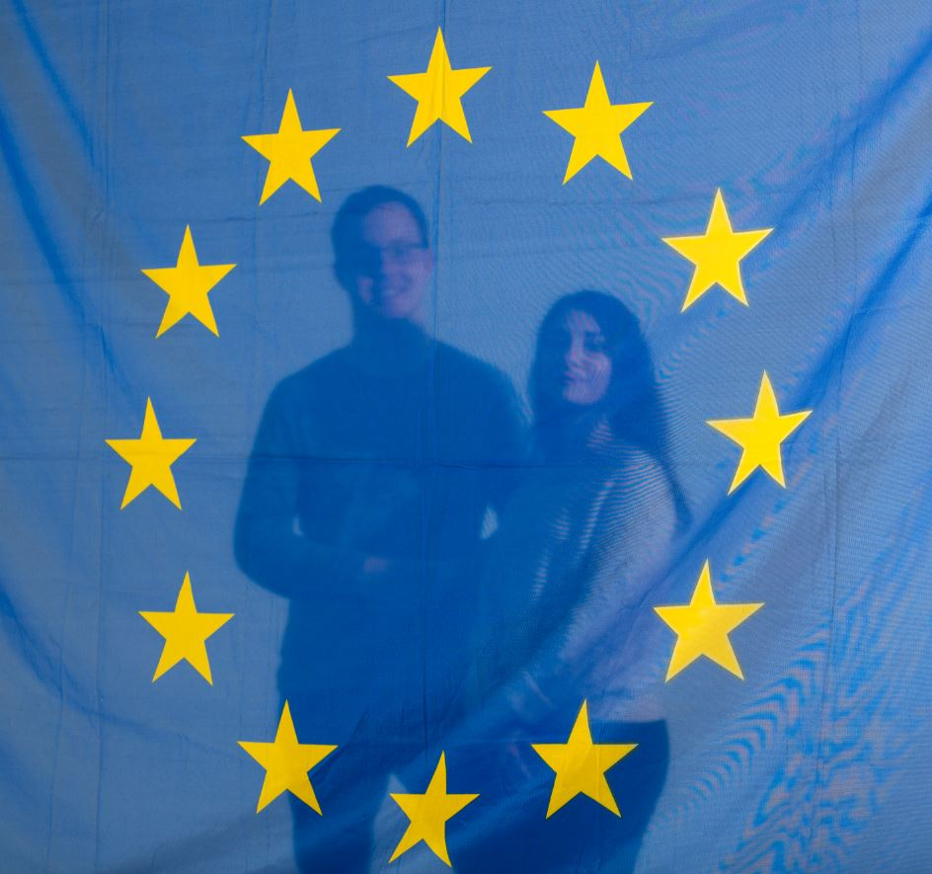
Hochschulverbund für
eine neue Generation junger Europäerinnen und Europäer,
die fachübergreifend zusammenarbeiten und dafür digitale, interkulturelle und unternehmerische Kenntnisse erwerben
Europäische Ausbildung
für 116.000 Studierende mit gemeinsamen
Studienangeboten, Plattformen, innovativen Lehrformaten und einem großen Mobilitätsangebot, das die 7 Hochschulen eng verbindet
„Europäische Hochschule“
Transform4Europe
T4E
EU-geförderter Verbund seit 2020
7
Partnerhochschulen in Spanien, Estland, Polen, Bulgarien, Italien und Litauen

Slide 12
Verbund im Herzen Europas:
Universität der Großregion
UniGR
6 Universitäten in Deutschland, Frankreich, Belgien und Luxemburg

Slide 13
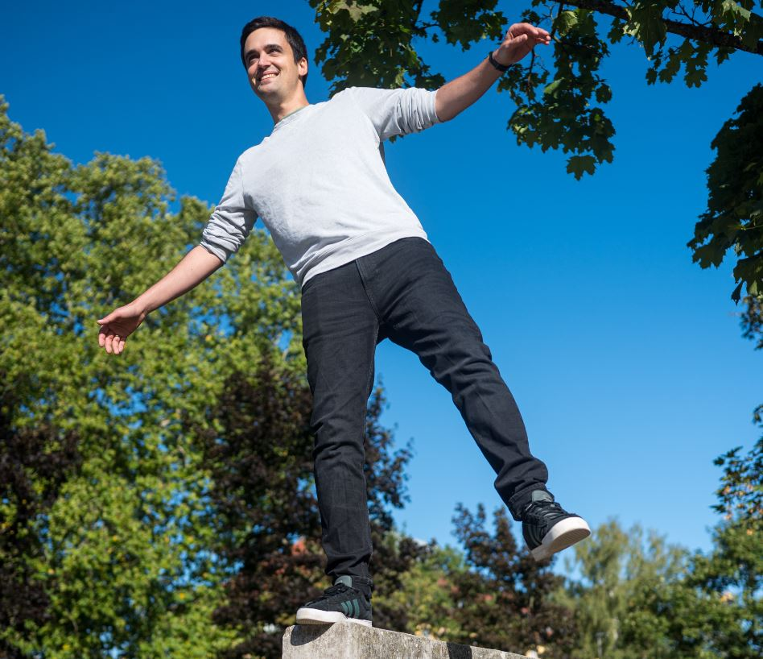
Unsere Stärke? Grenzen überwinden
Grenzen überwinden ist unsere Spezialität: zwischen Kulturen, Disziplinen, zwischen Wissenschaft, Wirtschaft, Kultur und Gesellschaft
kurze Wege auf dem Campus – auch von Fach zu Fach: in Forschung und Lehre eng vernetzt
schon früh ist hier Interdisziplinäres entstanden: Beispiele? Wirtschafts-, Rechts- und Bioinformatik, Sprachtechnologie, Nano-Biotechnologie, Historisch orientierte Kulturwissenschaften, Interkulturelle Kommunikation, Quantum Engineering ...

Slide 14
Alle Großen an einem Ort
Forschungsverbünde: Exzellentes Forschungsklima für Nachwuchsforscherinnen und -forscher
CISPA – Helmholtz-Zentrum für Informationssicherheit | Deutsches Forschungszentrum für Künstliche Intelligenz (DFKI) | Max-Planck-Institut für Informatik Max-Planck-Institut für Softwaresysteme | Schloss Dagstuhl Leibniz-Zentrum für Informatik
Helmholtz-Institut für Pharmazeutische Forschung Saarland (HIPS) | INM – Leibniz-Institut für Neue Materialien | Steinbeis-Forschungszentrum Amorphe Metalle | Steinbeis-Forschungszentrum Material Engineering Center Saarland (MECS)
Fraunhofer-Institut für Biomedizinische Technik (IBMT) | Fraunhofer-Institut für Zerstörungsfreie Prüfverfahren (IZFP) | Zentrum für Mechatronik und Automatisierungstechnik (ZeMA) | Korea Institute of Science and Technology Europe (KIST Europe)

Slide 15
Studium: Vielfalt!
insgesamt 146 Studienfächer:
80 grundständige mit den Abschlüssen Bachelor und Staatsexamen
55 Master-Studienfächer
11 Weiterbildungs-Studienfächer
35 internationale Studienfächer, davon
21 mit Doppel- und Mehrfachabschlüssen
über 20 Zertifikate als Zusatzqualifikation (sowohl studienbegleitende als auch weiterbildende Angebote)
Sprachenzentrum: über 15 Sprachen lernen

Slide 16
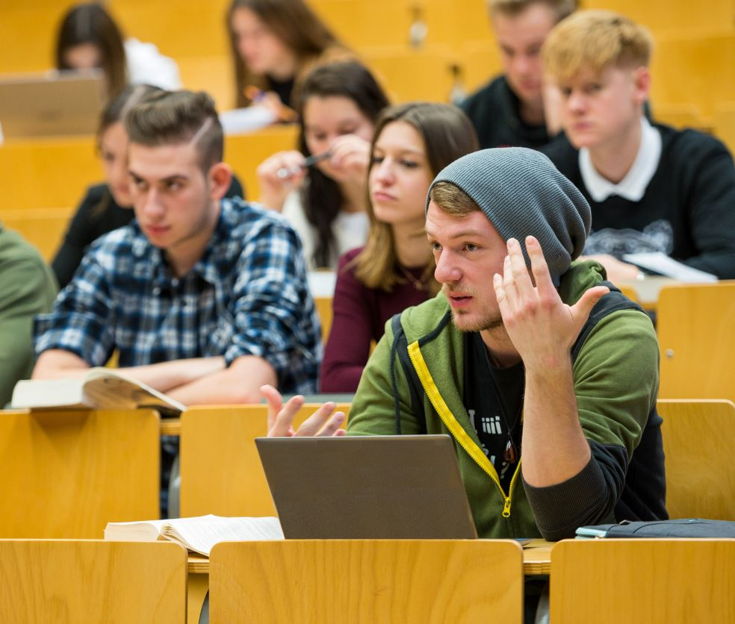
Spitzenlehre: mit Brief und Siegel
als eine der bundesweit ersten Universitäten systemakkreditiert: optimale Bedingungen für ein erfolgreiches Studium
effizientes Qualitätsmanagement: kontinuierliche Weiterentwicklung und Verbesserung von Studium und Lehre
keine Massen-Uni: persönliche Betreuung und kleine Arbeitsgruppen
Zentrum für Schlüsselkompetenzen und Hochschuldidaktik: überfachliche Qualifikationen, Vorbereitung auf Führungsaufgaben

Slide 17
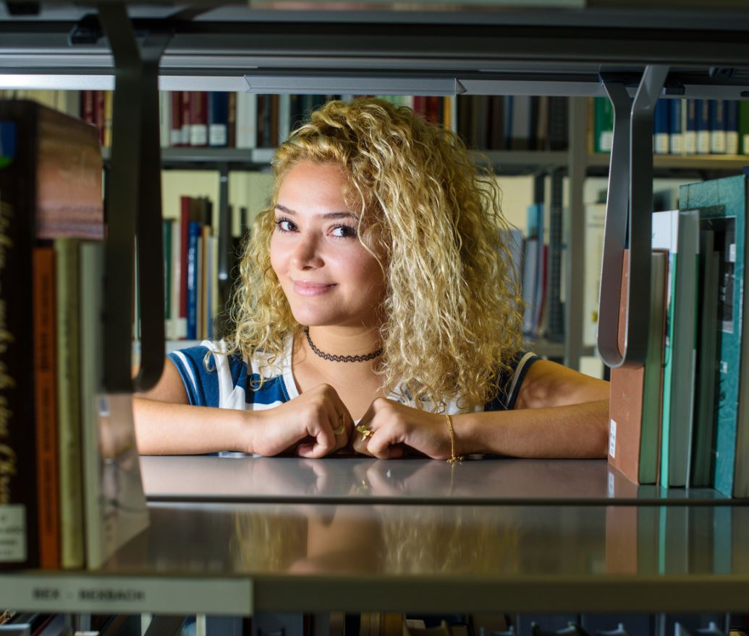
Früh durchblicken!
Vorkurse und Mentorenprogramm für einen guten Studienstart
viel Praxis im Studium
schon früh Möglichkeit der Mitarbeit an Forschungsprojekten der Lehrstühle und Forschungsinstitute
Career Center, Hilfe bei Berufseinstieg und Karriereplanung
Existenzgründung schon im Studium proben

Slide 18
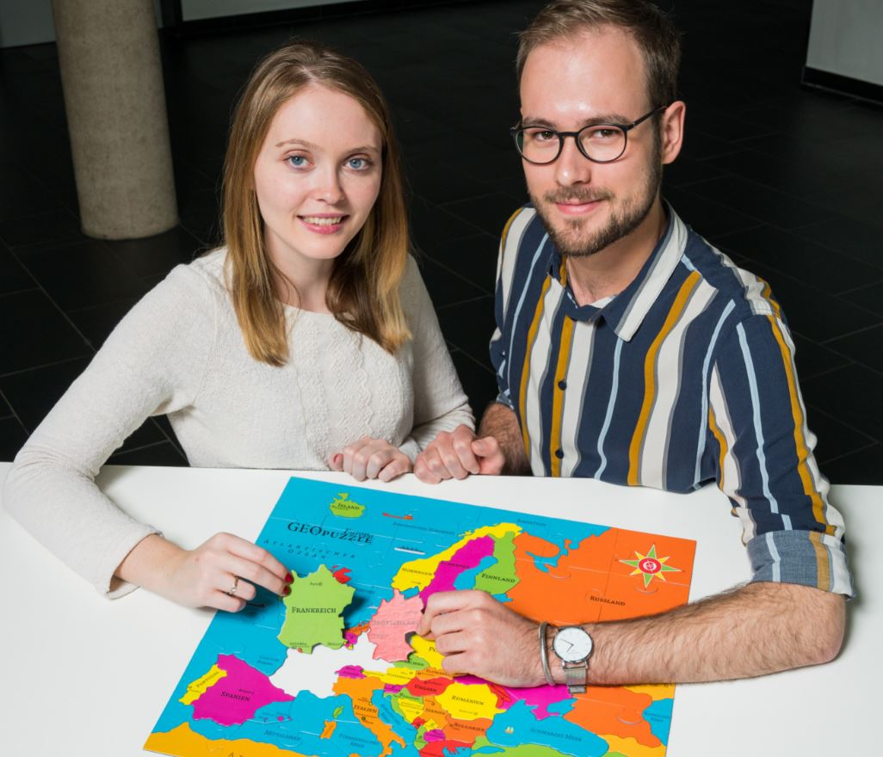
Chancen in aller Welt
International Office: koordinierende Servicestelle für alles rund um Incoming und Outgoing
Austausch­programme in Forschung und Lehre mit Hunderten Partnerhochschulen weltweit, viele davon in Europa
EU-Austauschprogramme, Erasmus+, DAAD-Programme…
Unterstützung auch für alle, die auf eigene Faust an eine ausländische Uni gehen
Praktika weltweit
Welcome Center für internationale Studierende und Wissenschaftlerinnen und Wissenschaftler

Slide 19
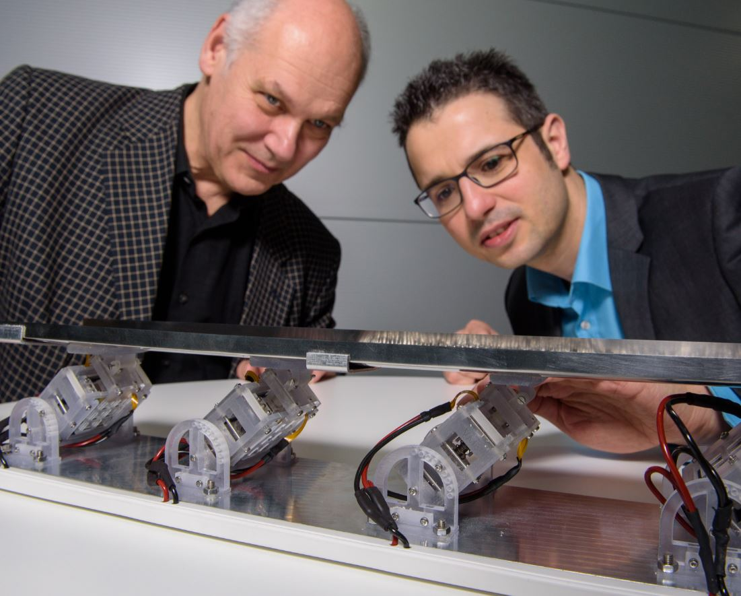
Unternehmergeist
Gründer-Campus Saar
Auszeichnung als EXIST-Gründerhochschule Spitzenplatz im Gründungsradar-Ranking: „Herausragende Gründungsförderung“
3 Starterzentren: rund 520 Firmen-Gründungen
Science Park vor den Toren des Campus
exzellente Gründungsberatung und -förderung, viele Angebote auch schon im Studium
aktiver Technologietransfer PatentVerwertungsAgentur
Wissenschaftliche Weiterbildung: CEC Saar

Slide 20
Forschungsstark | International | Vielfältig Bilder: Oliver Dietze, dasbilderwerk (9,12), das Luftbildcentrum (3), Universitätsarchiv (2)

